Slide 1
第3章 均值方差分析与资本资产定价模型（CAPM）

Slide 2

Markowitz 证券组合选择理论
Markowitz 问题:投资者同时在许多种证券上投资，应该如何选择各种证券的投资比例，使得投资收益最大，风险最小。
Markowitz 把证券收益率看作随机变量，定义证券收益为它的数学期望，风险为它的标准差。问题归结为使证券组合的收益最大、风险最小的数学规划。
H. Markowitz (1927~) 1990年诺贝尔经济奖获得者

Slide 3
投资者的主要意图，是尽可能建立起一个有效组合，即在市场上为数众多的证券中，选择若干股票结合起来，以求得单位风险的水平上收益最高，或单位收益的水平上风险最小。所有有效投资组合的集合即有效前沿。
由于马克维茨的投资组合选择理论的计算量很大，夏普等人在该模型基础上发展了经济含义，研究了任何证券组合收益率与某个共同因素的关系，进而推出了资产定价模型（CAPM） 。

Slide 4
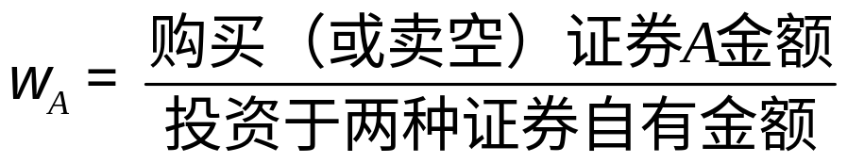
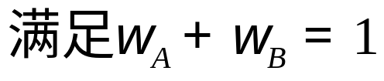
3.1 两种证券投资组合的均值-方差
3.1.1 投资组合
设有两种风险资产证券，
记为A和B，
注：权重为正数，意味着投资者买入该资产。
如果是卖空，投资于资产的权重是负数。

Slide 5
3.1 两种证券投资组合的均值-方差
例：假设你借100股某公司的股票，市场价格为10元，那么将股票卖出，可获得1000元现金。
一段时间之后，该股票的价格5元，你在市场上购买100股，支付现金500，两者之间的差额为500元，你可以获利。

Slide 6
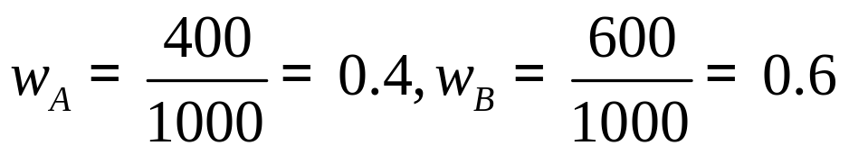
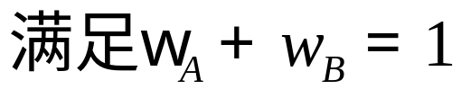
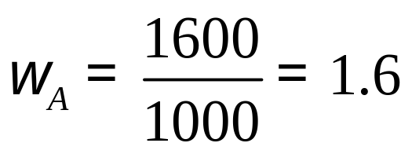
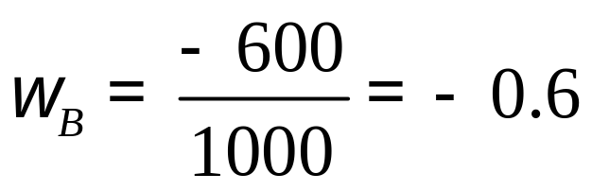
例
1.如果你有资金1000元，投资于证券A的金额为400元，投资于证券B的金额为600元，
则有
2.假设你有资金1000元，卖空证券B获现金600元，共有1600元，投资于证券A，于是

Slide 7
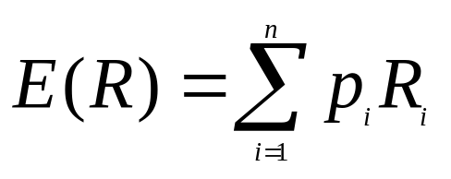
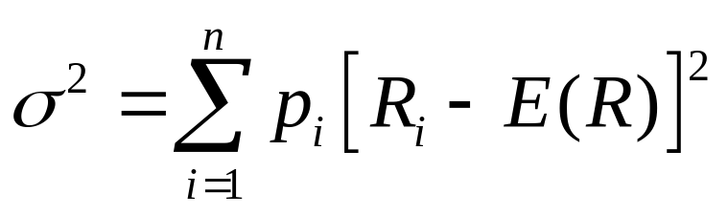
投资组合的期望收益与方差
用期望收益率反映对未来收益水平的总体预期
风险的大小由未来可能的收益率和预期收益率的偏离程度来表示，即用方差来表示

Slide 8

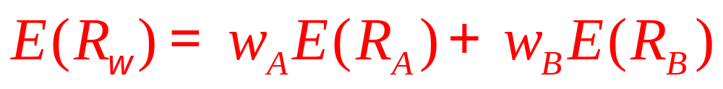
投资组合的期望收益与方差
设证券A的收益率为R_{A}，证券B的收益率R_{B}是随机变量，假设我们已知R_{A}和R_{B}的概率分布，称
则期望收益

Slide 9
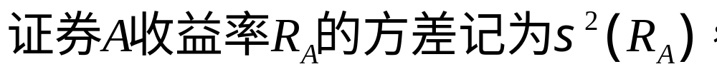
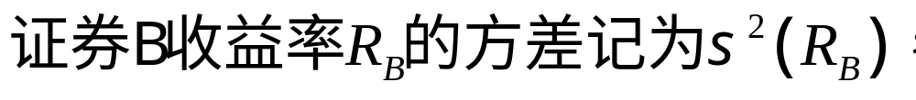

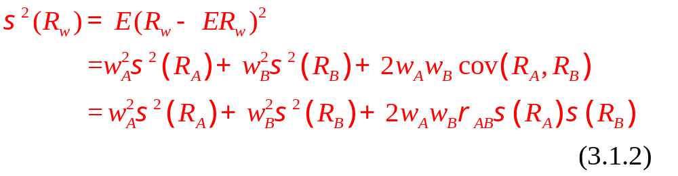
投资组合的期望收益与方差

Slide 10
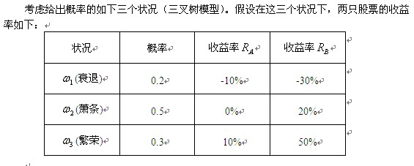
例3.1

Slide 11
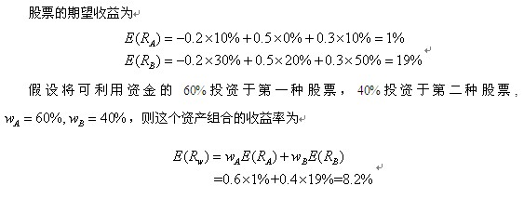
例3.1（续）

Slide 12
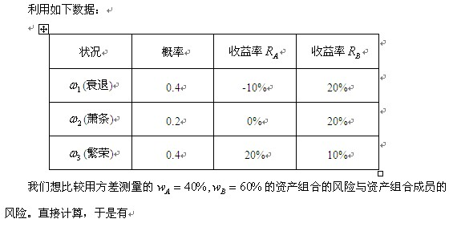
例3.2

Slide 13
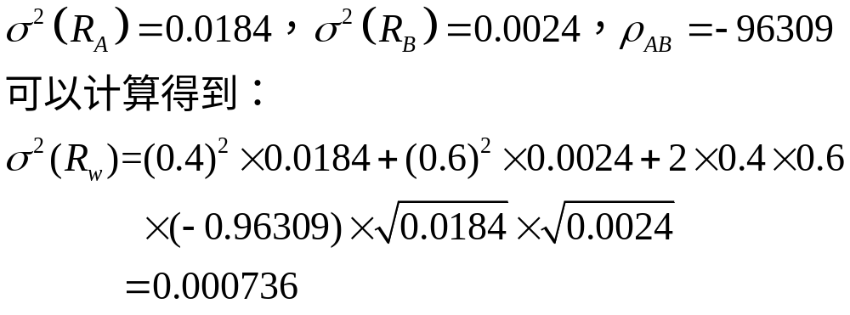
例3.2（续）

Slide 14
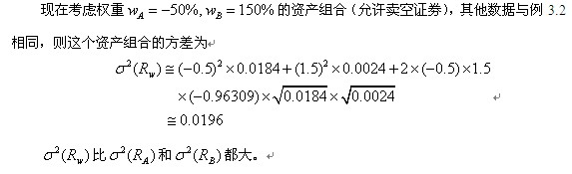
例3.3

Slide 15
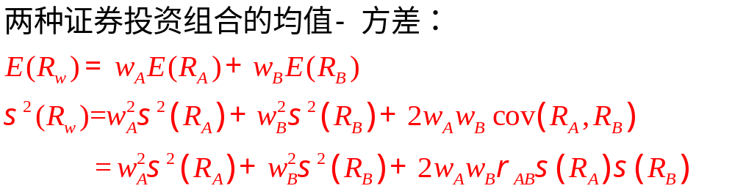
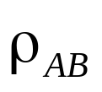
3.1.2 两种证券的联合线
根据的 取值不同，联合线可分为三种情况。

Slide 16



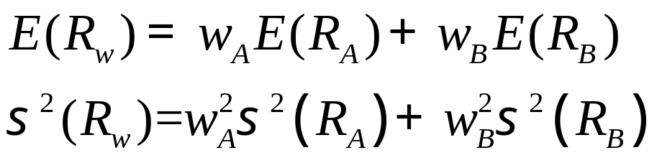
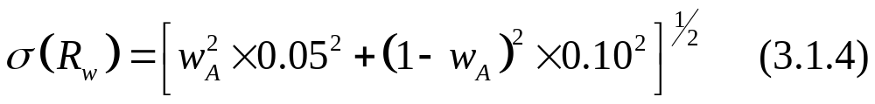
3.1.2 两种证券的联合线
（1）如果我们假设 和 的相关系数为零，
例题

Slide 17
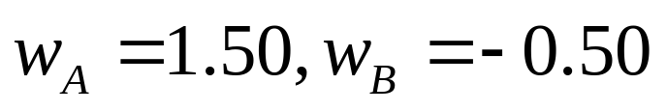
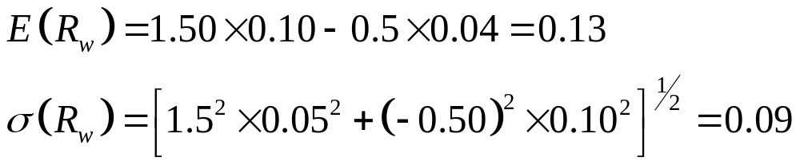
3.1.2 联合线
设自有资金1000元，
卖空证券收入为500元，
将这两种资金(共1500元)投资于证券，
计算得
代入式（3.1.3）和式（3.1.4）得

Slide 18




3.1.2 联合线
表3.1 不同投资组合的期望收益和收益标准差
1.50
0.130
0.090
0.75
0.085
0.045
0.50
0.070
0.056
0.25
0.055
0.076
-0.5
0.010
0.152
利用上述表格中的数据在
的坐标系之下画出一条曲线
称为证券A和证券B的联合线。

Slide 19

























3.1.2 联合线
卖空B投资于A
同时投资于A和B
卖空A投资于B
图3.1 证券A和B的收益率完全不相关时的联合线

Slide 20

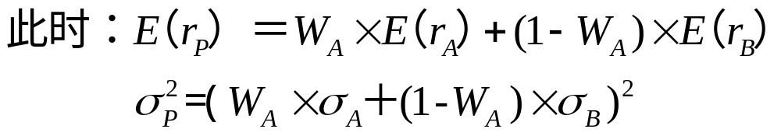
3.1.2 联合线
（2）假设相关系数不为零，R_{A}和R_{B}完全正相关,
在（R_{A}，R_{B}）坐标系内，是一条斜率为正的一条直线，即

Slide 21

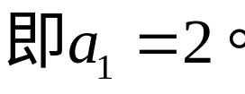
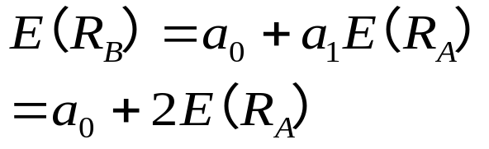


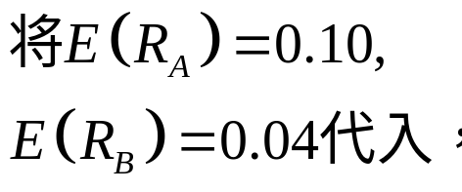










3.1.2 联合线
如果
图3.2 证券A和证券B收益率完全正相关时的示意图

Slide 22

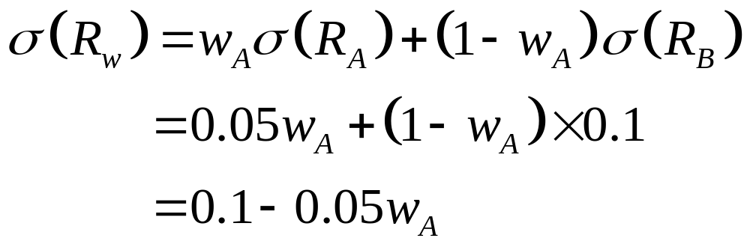
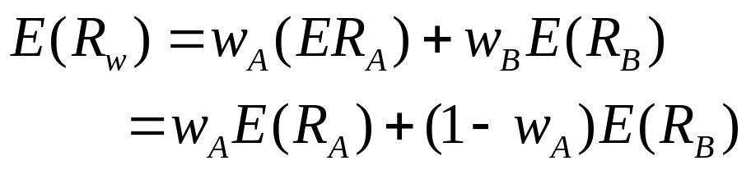
3.1.2 联合线
当R_{A}和R_{B}完全正相关时，相关系数
由式(3.1.2)，

Slide 23



3.1.2 联合线
表3.2 不同w_{A}值的期望收益率和收益率标准差
3.00
0.220
0.0500
2.00
0.160
0.0000
1.50
0.130
0.0250
0.75
0.085
0.0625
0.50
0.070
0.0750
0.25
0.055
0.0875
-0.5
0.010
0.1250

Slide 24

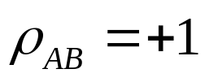










正相关时的联合线

Slide 25
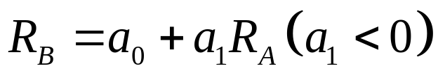
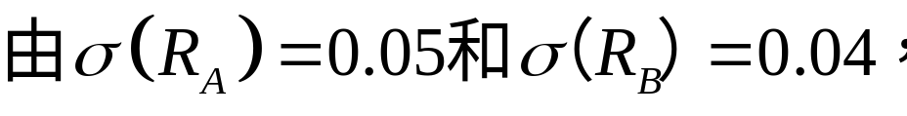
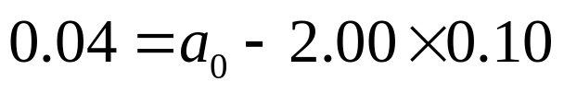
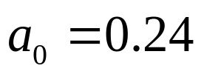
3.1.2 联合线
（3） 假设R_{A}和R_{B}完全负相关,
在（R_{B}，R_{A}）坐标系内，
是一条斜率为负的一条直线，即
得
解得

Slide 26
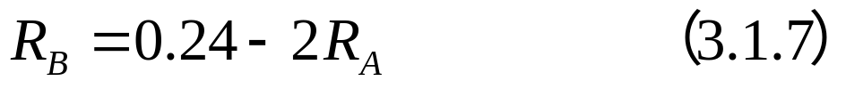






3.1.2 联合线
于是得此直线的方程为
图3.3 证券A和证券B收益率完全负相关情况下的示意图

Slide 27




3.1.2 联合线
当R_{A}和R_{B}完全负相关时， 相关系数为-1，
此时
表3.3 不同w_{A}值的收益率期望和标准差
3.00 | 0.220 | 0.3500
2.00 | 0.160 | 0.2000
1.50 | 0.130 | 0.1250
0.667 | 0.080 | 0.0000
0.250 | 0.055 | 0.0850
-0.50 | 0.010 | 0.1750

Slide 28

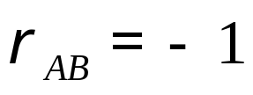



14
12
10
8
6
4
2
0
2
4
6
8
10
12
14
16
18
完全负相关的情况

Slide 29

3.1.2 联合线
卖空B投资于A
同时投资于A和B
卖空A投资于B
图3.1 证券A和B的收益率完全不相关时的联合线

Slide 30


14
12
10
8
6
4
2
0
2
4
6
8
10
12
14
16
18
图3.4 3种不同情况下的联合线

Slide 31





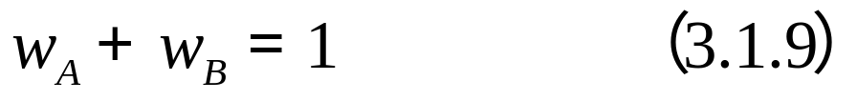
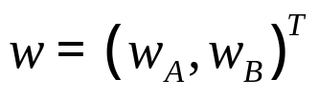

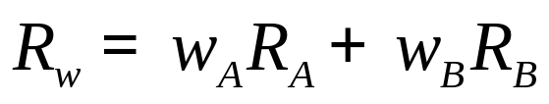
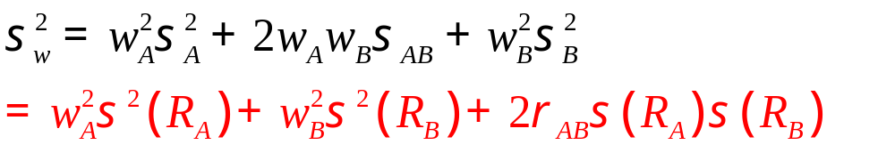
3.1.3 两种投资组合均值-方差分析
设有两种证券A和B，证券A和证券B的期望收益记为
设投资于证券A和证券B的资金权重为
满足
投资组合 的期望收益记为
则有
投资组合的收益率
投资组合的方差

Slide 32
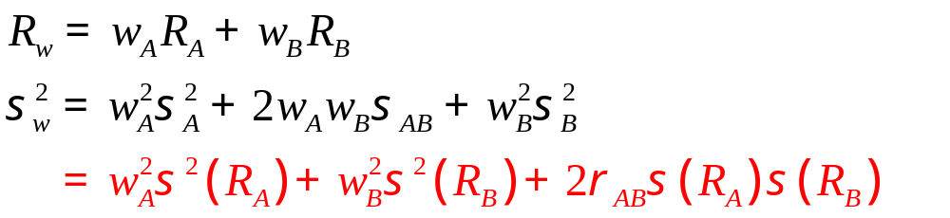
选择不同的组合权数，得到不同的组合，从而得到不同的期望收益率和方差。
W_{A}和W_{B}有无限种取法，投资者有无限多种证券组合可供选择。每个投资者根据自己对收益和方差（风险）的偏好，选择符合自己要求的证券组合
考虑条件
可以得到两种证券的结合线。

Slide 33
以期望收益率和标准差（方差）为坐标轴来建立坐标系，任何一种证券都可用其中的一个点来表示。
证券组合随着组合权数的变化而变化，其轨迹是经过点A和B的结合线。可见，结合线在期望收益率-标准差的坐标系中描述了证券A和B的所有可能的组合。

Slide 34
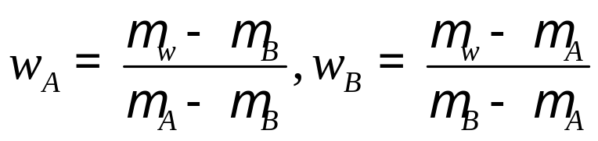
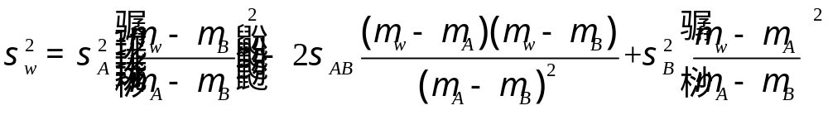
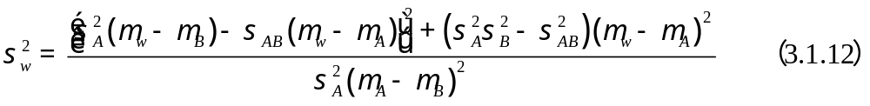
3.1.3 两种投资组合均值-方差分析
由式(3.1.9)和式(3.1.10)解得
代入式(3.1.11)，得
整理后，可得

Slide 35


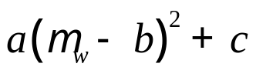


3.1.3 两种投资组合均值-方差分析
若R_{A}和R_{B}不完全相关，
则
于是式(3.1.12) 的右端作为
的二次函数恒大于零，
可以写成
的形式。
代入式（3.1.12），得
易见方程(3.1.13)在
平面上的图形是双曲线，
由于
它只有开口向右的一支。

Slide 36
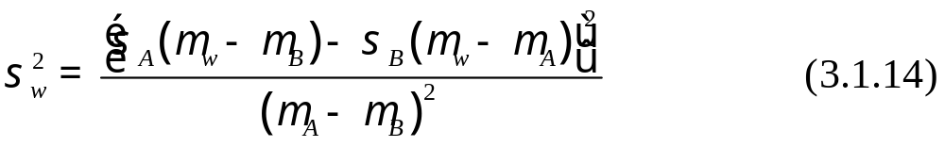
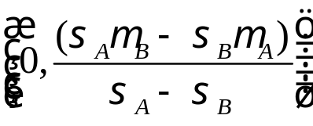
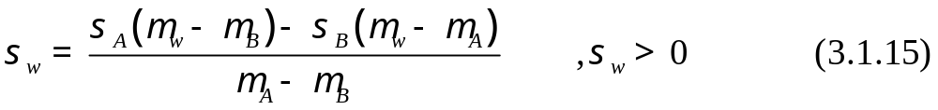
3.1.3 两种投资组合均值-方差分析
（1）若R_{A}和R_{B}完全正相关，
可见方程(3.1.14)的图形是从
出发的两条射线，
其中的一条是

Slide 37
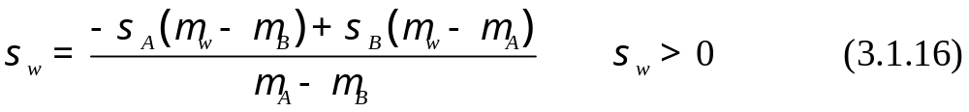
3.1.3 两种投资组合均值-方差分析
另一条是
14
10
6
2
0
2
4
6
8
10
12
14
16
18
图3.4 3种不同情况下的联合线

Slide 38

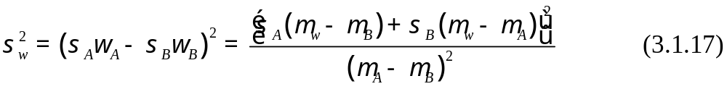





（2）如果R_{A}和R_{B}完全负相关，
此时
也是两条射线，
这两条射线从
出发指向右方，
其中一条通过点
其方程为
另一条通过点
其方程为

Slide 39
14
10
6
2
0
2
4
6
8
10
12
14
16
18
图3.4 3种不同情况下的联合线

Slide 40






3.1.3 两种投资组合均值-方差分析
（3）如果R_{A}和R_{B}无关，
此时
方程(3.1.12)变为
方程(3.1.20)是一条经过
和
的双曲线 ，
其顶点为
对应于此顶点的投资组合，方差最小，
其方差
而其期望收益介于μ_{A}和μ_{B}之间。

Slide 41







图3.5 不同情况下投资组合均值与方差的关系

Slide 42


例 题
例：假设两个资产收益率的均值为0.12，0.15，其标准差为0.20和0.18，占组合的投资比例分别是0.25和0.75，两个资产协方差为0.01，则组合收益的期望值和方差为

Slide 43



习题3
1.证明
2.
3.

